Slide 1
Home page
Du 01 au 31 Décember
Notes:
So, what about the rest of 2017 ?

Slide 2
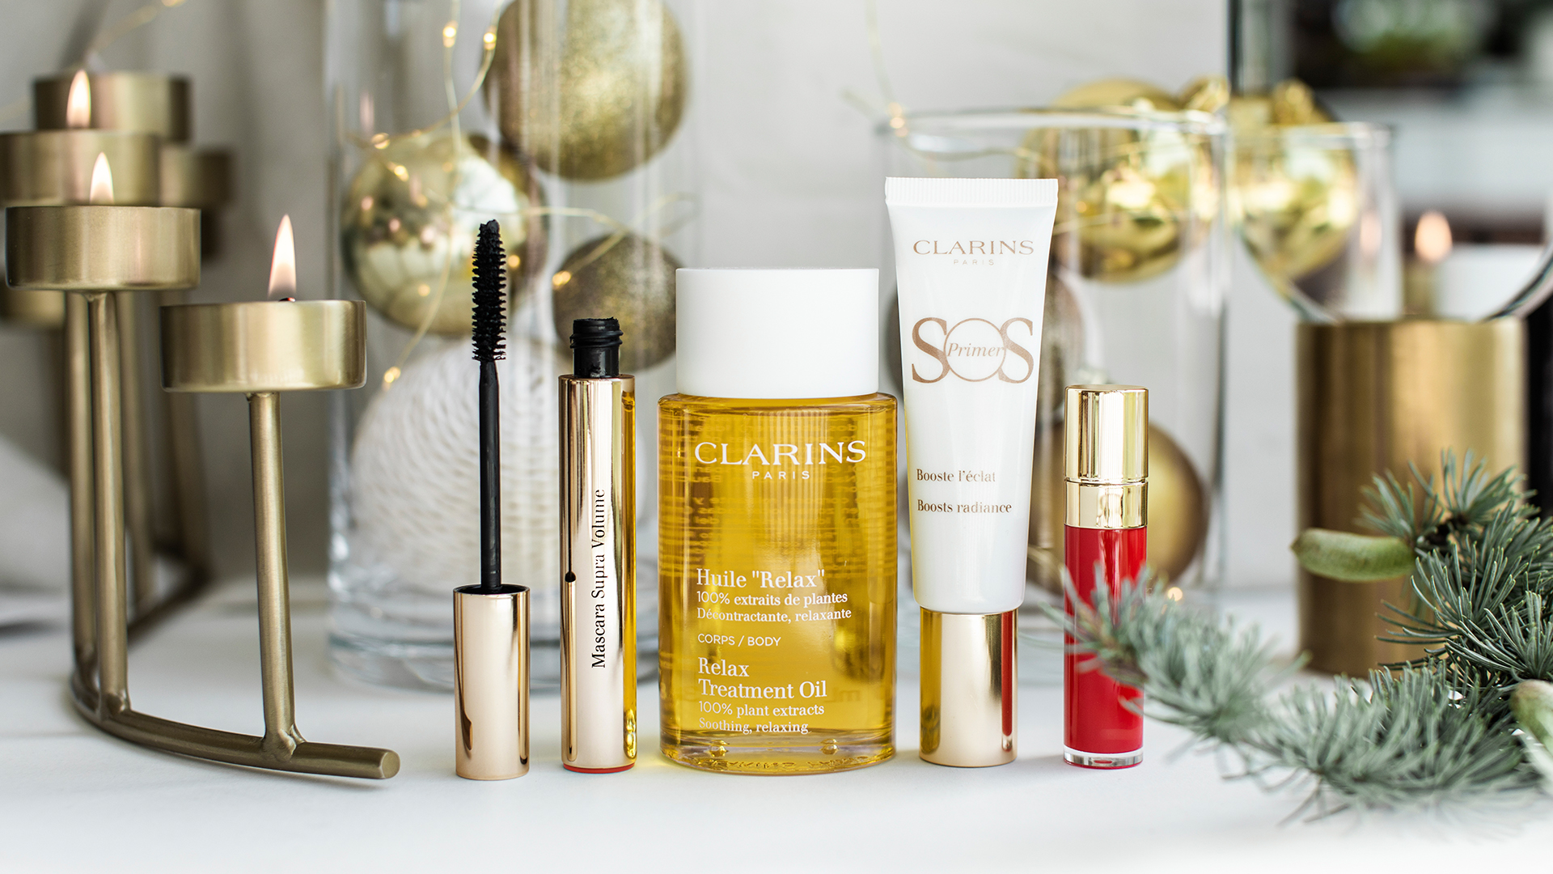
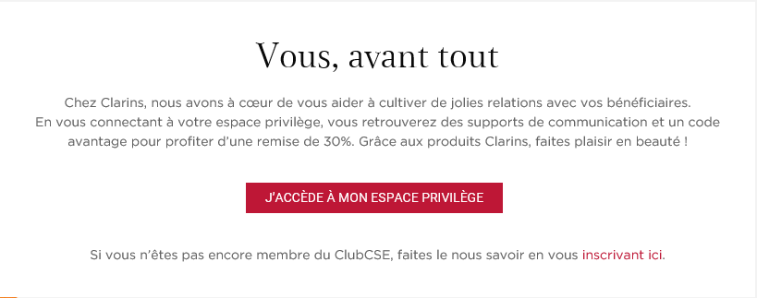

Home Page V1 Clarins ClubCSE
Faire plaisir
en beauté !
Remplacer par :
Faites plaisir en beauté

Slide 3
Camp 6
Noel Clarins
2. Du 01 au 31 Décembre
Notes:
So, what about the rest of 2017 ?

Slide 4

NL mail / Camp 6 - Clarins ClubCSE
Commencer par : Clarins ClubCSE
2nd ligne: La Magie de Noël c’est maintenant !
Cher Partenaire,
Rendez-vous sur monclubcse.com pour télécharger l’offre
La magie de Noël,
qui débutera le 01 décembre.
Pour vous connecter à votre espace privilège, renseignez l’adresse e-mail que nous utilisons pour correspondre avec vous.
Attention, l’accès à ce site est EXCLUSIVEMENT réservé à nos partenaires CSE.

Slide 5

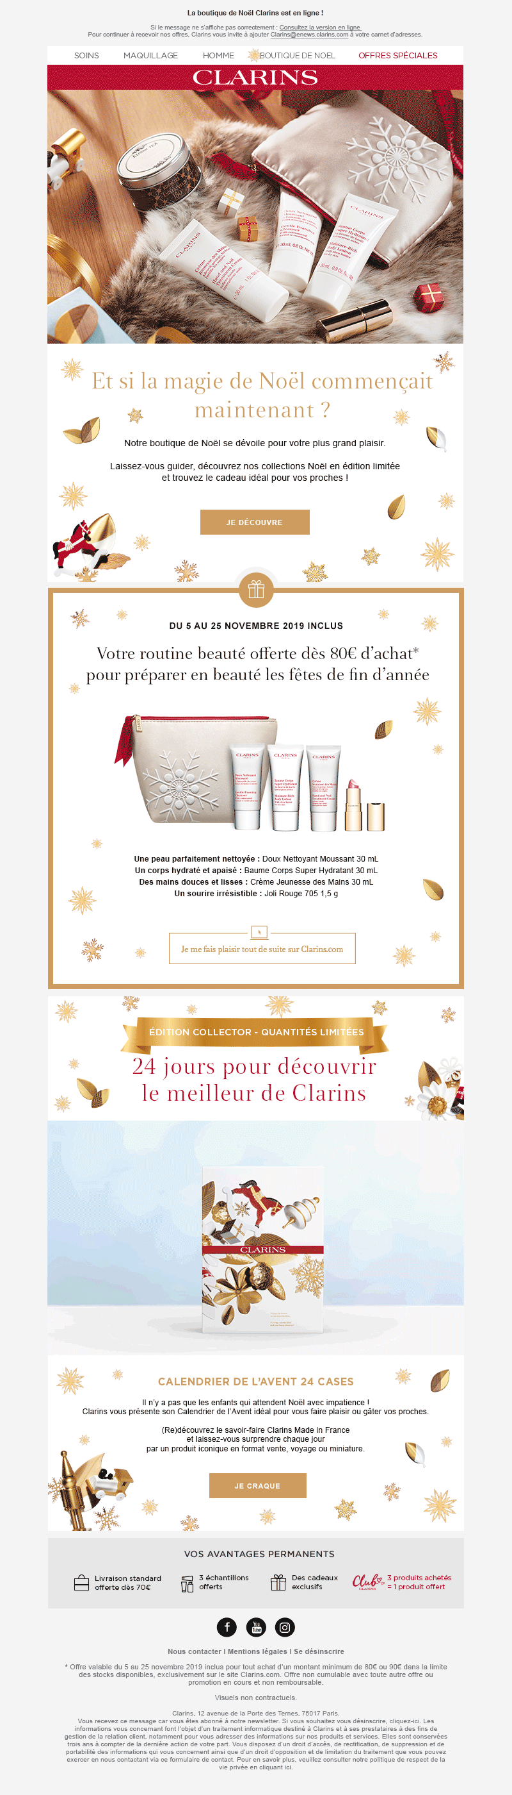

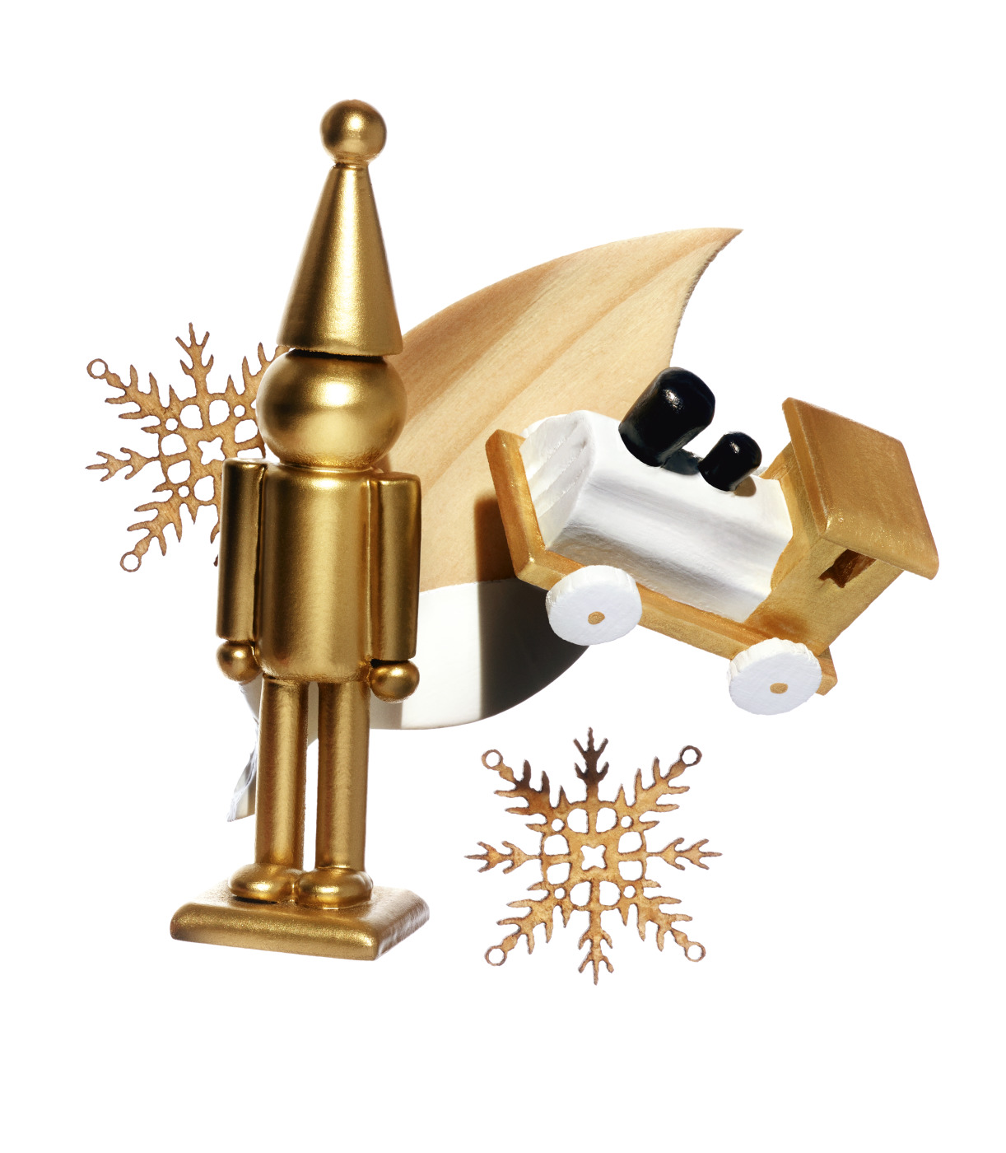


Communication Camp 6 - Clarins ClubCSE
Du 01 au 31 dec 19.
Objectif→ 80 K€
ENTOURAGE DORE
La magie de Noël
Laissez-vous guider, découvrez nos collections de Noël en édition limitée et trouve le cadeau idéal pour vos proches
Du 01 au 31 décembre
A rajouter sous le texte de l’offre:
Besoin d’un conseil produits avant de passer votre commande ?
Nos expertes sont à votre écoute du Lundi au vendredi
01 70 48 90 43, tapez « 3 »
Renvoyer vers le store Locator
Process:
Validation NL 19 novembre
Routage/ envoi de la NL le 20 Novembre

